Slide 1
Informationen zum Übergang an die weiterführende Schule im Schuljahr 2023/24

Slide 2
Rechtliche Grundlagen
Mit dem Halbjahreszeugnis der Klasse 4 erhalten die Eltern eine Empfehlung für den weiteren Bildungsweg ihres Kindes (vgl. § 8 AO-GS). Diese begründete Empfehlung soll ihnen helfen, die richtige Schulform für das Kind zu wählen und eine geeignete Schule zu finden.
Die Empfehlung ist als Hilfestellung der Grundschule gedacht, aber nicht bindend.
Nach der Beratung durch die Grundschule können die Eltern ihr Kind an einer weiterführenden Schule ihrer Wahl anmelden.
Dort wird im Rahmen der Aufnahmekapazität entschieden, ob das Kind aufgenommen wird.

Slide 3
Das Schulsystem NRW
Die folgende Grafik verdeutlicht das Schulsystem in Nordrhein-Westfalen.
Nach der Grundschule bzw. Förderschule (Primarstufe) folgt die Sekundarstufe I mit folgenden Möglichkeiten:
Hauptschule / Realschule / Gymnasium (früher: 3-gliedriges Schulsystem) bzw.
Sekundarschule und Gesamtschule.
Ebenfalls ist der Besuch der Förderschule und später der Berufsschule möglich.

Slide 4
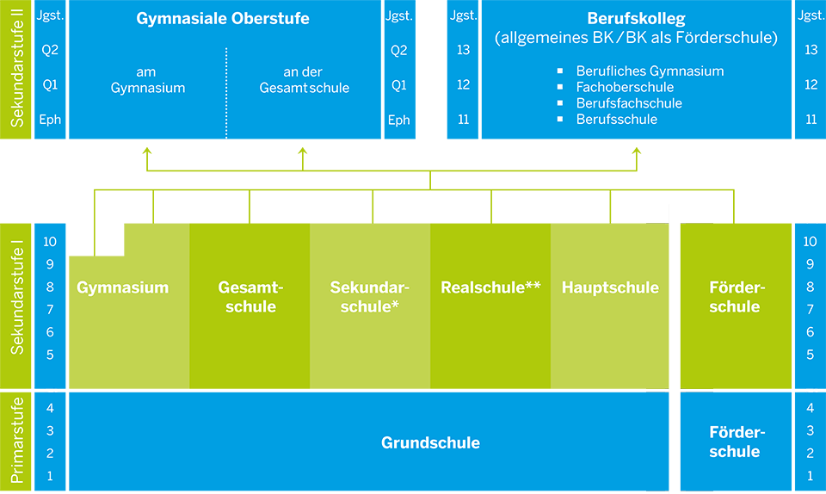

Slide 5
Haben die Schüler/innen die Sekundarstufe I abgeschlossen, besteht die Möglichkeit, dass sie an den Gymnasien und Gesamtschulen den Weg zum Abitur (Sekundarstufe II) einschlagen und die gymnasiale Oberstufe besuchen.
Das Abitur kann auch an berufsbildenden Schulen, wie dem Berufskolleg oder an einem Weiterbildungskolleg erworben werden.
Die gymnasiale Oberstufe an Gymnasien und Gesamtschulen ist identisch und gliedert sich in eine einjährige Einführungsphase und in eine zweijährige Qualifikationsphase.
Sie schließt mit der Abiturprüfung ab, mit der die Schüler/innen die allgemeine Hochschulreife erwerben.

Slide 6
https://youtu.be/QTvRFRpQn9I
Einen guten Überblick erhält man in diesem Film
oder auch in dieser Broschüre:
https://broschüren.nrw/sekundarstufe-1/home/#!/Home
Die Schulformen in NRW sind durchlässig, d.h. ein Wechsel von einer Schulform auf eine andere ist in der Regel möglich.

Slide 7
Die Erprobungsstufe
Für Realschule und Gymnasium gilt:
In der Sekundarstufe I bilden die Klassen 5 und 6 eine besondere pädagogische Einheit, die Erprobungsstufe. Innerhalb der Erprobungsstufe gehen die Schülerinnen und Schüler ohne Versetzung von der Klasse 5 in die Klasse 6 über.
An der Gesamtschule gibt es KEINE Erprobungsstufe

Slide 8
Die Empfehlung
Bei der Empfehlung der Grundschule sind folgende Überlegungen wichtig:
Schülerpersönlichkeit
► Kognitive Persönlichkeitsmerkmale
Denk- und Wahrnehmungsfähigkeiten - sprachliche u. mathematische Fähigkeiten
Abstraktionsvermögen - Kritikfähigkeit
Transferleistung - Merkfähigkeit
Aufgabenverständnis - Konzentration
Leistungsbereitschaft - Fähigkeit zur Teamarbeit

Slide 9
Schülerpersönlichkeit
► Nicht – kognitive Persönlichkeitsmerkmale
Neugier - Kontakt- und Anpassungsfähigkeit
Selbstvertrauen - Arbeitshaltung (Fleiß, Motivation)
Belastbarkeit - Frustrationstoleranz
Ausdauer - Selbständigkeit
Zuverlässigkeit - Mitarbeit
Körperliche Verfassung
Frage: Welche Schulform entspricht den Lernmöglichkeiten, Begabungen, Interessen?
▶︎ Einschätzungsbögen für die Lehrerinnen, die Schüler/- innen
und die Eltern verdeutlichen die Kompetenzen!

Slide 10
Das schulische Umfeld
Wichtig auch für die Entscheidungsfindung:
Ausstattung der Schule
Anforderungsnormen
Unterrichtsangebote
Schulprogramm
Schul- und Unterrichtsklima
Schulleben
Erreichbarkeit

Slide 11
Das außerschulische Umfeld
Ebenso:
Familiäre Einflüsse wie Bildungs- und Erziehungsinteresse der Eltern, Leistungserwartungen, Anregungen, Probleme in der Familie
Freundeskreis
Medienkonsum
Freizeitverhalten

Slide 12
Die Entscheidungsfindung
All diese Faktoren spielen bei der Entscheidungsfindung eine Rolle.
Die Lehrerinnen der Grundschulen beraten und empfehlen;
die Eltern informieren sich über passende Bildungsangebote für Ihr Kind.
Wichtig: Grundlage der Entscheidung sollte sein, die individuell
geeignete Schule / Schulform zu finden!

Slide 13
Der Zeitplan
November/ Dezember: Elternsprechtage und Beratungsgespräche
Januar 2024: Zeugniskonferenzen, Halbjahreszeugnis, begründete
Empfehlung, Anmeldeschein
Februar 2024: Anmeldung unter Vorlage des Halbjahreszeugnisses
und des Anmeldescheins
(einige Schulen haben ein vorgezogenes Anmeldeverfahren)

Slide 14
Die Empfehlung und der Anmeldeschein
Empfehlungen für den Bildungsgang
Hauptschule oder
Hauptschule und eingeschränkt Realschule oder
Realschule oder
Realschule und eingeschränkt Gymnasium oder
Gymnasium
Immer auch die Empfehlung Gesamtschule dazu
Zusätzlich Anmeldeschein für alle zielgleich zu beschulenden Schüler
Zieldifferent zu beschulende Schüler erhalten keinen Anmeldschein
(Der Anmeldeschein verhindert Doppelanmeldungen; im Falle einer Ablehnung erhalten die Eltern diesen
zurück und können dann an einer weiteren Schule anmelden)

Slide 15
Informationsveranstaltungen
Alle weiterführenden Schulen informieren ab sofort über ihr Bildungsangebot:
Informationsabende - Tage der offenen Tür
Schnuppertage - Beratungsgespräche
.....
► Wir sammeln die Informationen und geben sie an Sie weiter!
► Schauen Sie auf die Homepages der Schulen!

Slide 16
Wir bedanken uns für die gute Zusammenarbeit;
Bitte sprechen Sie uns an, wenn Sie weitere Fragen haben!
:

